Slide 1
Bauhaus 1919-1933
“Architecten, schilders, beeldhouwers;
wij moeten weer ambachtslieden worden!”

Slide 2
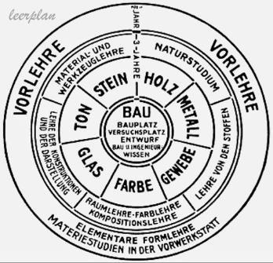
In 1919 stichtte Walter Gropius in Weimar een rijksschool voor architecten,
kunstenaars en industrieel ontwerpers, waar moderne, functionele vormgeving
werd onderricht en er met nieuwe productieprocessen kon worden geëxperimenteerd.

Slide 3
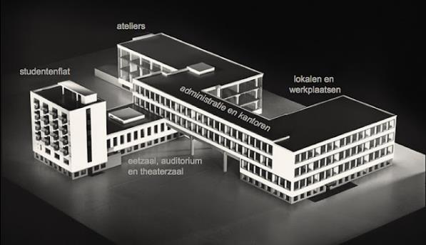
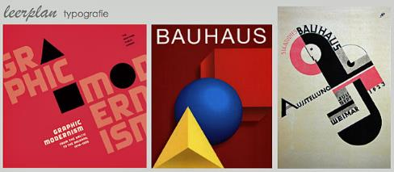
De naam 'Bauhaus' verwijst naar het Middeleeuwse gildensysteem: in navolging van de gilden en bouwloges kwam er bij de school een studentenflat, zodat studenten in een sociale leefgemeenschap grondige kennis van materialen en technieken kon worden bijgebracht. Ze konden ervaring opdoen met de eigenschappen en mogelijkheden van traditionele en moderne materialen.
Het was een opleidingsinstituut met veel diversiteit en een zeer doordacht lesprogramma. De studenten werden opgeleid tot allround kunstenaar, waarmee ook het renaissance-ideaal van de 'uomo universale' werd nagestreefd.

Slide 4
Het Bauhaus trok veel internationale, beroemde kunstenaars aan die les kwamen geven:
Wassily Kandinsky
Paul Klee
László Moholy-Nagy
El Lissitzky
Lyonel Feiniger
Marcel Breuer
Oskar Schlemmer
Josef Albers
De doelstellingen van het Bauhaus waren:
een grondige ambachtelijke opleiding
creëren van hoogwaardige technische en esthetische producten
accent op de functionaliteit van producten
betaalbare producten leveren door industriële productieprocessen
samenwerking binnen de kunstdisciplines > Gesamtkunstwerk
integratie van kunst in het dagelijks leven

Slide 5
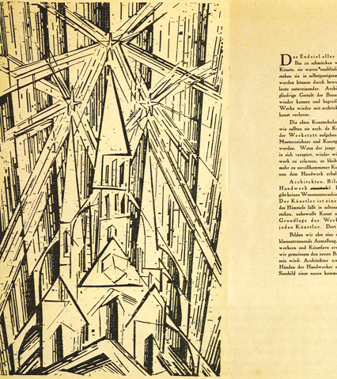
Naast elementaire vakken als vorm- en kleurenleer, compositieleer, tekenen, schilderen, beeldhouwen en kunstkennis kregen studenten les in metaal- en houtbewerking, weven, keramiek, glas-in-lood, fotografie, reclame, grafische vormgeving, meubelmaken, theatertechniek en toneelspel.
Beeldende kunst en bouwkunst moest weer een geheel vormen. Gropius: het uiteindelijke doel van alle beeldende kunsten is het bouwwerk; alle kunstvormen staan in dienst van de architectuur.
The original Bauhaus manifesto by Walter Gropius (1919)

Slide 6
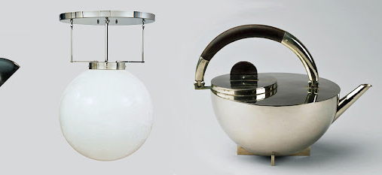
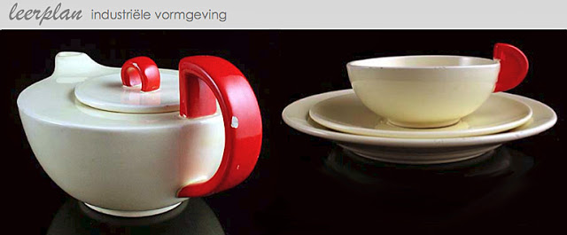
Functionalisme
In het Bauhaus keek men eerst naar de functie, dan bedacht men pas een vorm die het beste paste bij het doel van het gebruiksvoorwerp. Op deze manier rekening houden met de functie wordt functionalisme genoemd.
De vormen moesten zuiver zijn, daarom werd er zo min mogelijk versiering aan toegevoegd. Door de versiering weg te laten zorgde men er ook voor dat de basisvormen duidelijk herkenbaar bleven.
We zien nu nog steeds veel invloed van het Bauhaus in de grafische vormgeving en typografie.

Slide 7
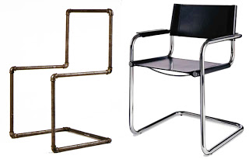
Industriële vormgeving
Producten van het Bauhaus in eerste instantie niet populair bij gewone bevolking > te kaal en koud
(gewend aan gedecoreerde Jugendstilvormgeving)
Met het principe van form follows function streefde het Bauhaus naar tijdloze ontwerpen. De gekozen materialen worden ook nu nog vaak met modern geassocieerd. De uitstraling van voorwerpen en meubels zat hem vooral in het materiaalgebruik, niet in (snel gedateerde) decoratie.
De 'zwevende' buisstoel uit 1926 van Mart Stam.
De stoel heeft een revolutionaire en nieuwe vormgeving: de vier traditionele stoelpoten ontbreken. Bovendien is voor het eerst metaal als materiaal voor een stoel toegepast. De stoel is gemaakt van gebogen metalen buis, licht in gewicht, neemt weinig ruimte in en is gemakkelijk in onderhoud. Doordat de stoel zitting veert is het zitcomfort goed.
Mart Stam heeft bewust voor een strak en onversierd meubel gekozen, omdat de stoel dan gemakkelijk in serie machinaal vervaardigd kan worden. De stoel werd in productie genomen door het bedrijf Thonet.

Slide 8
en
Het ideaal van het Bauhaus leidde tot degelijk handwerk met een modern design dat voor iedereen betaalbaar werd.
Dit wordt nog steeds nagevolgd, ook de HEMA en IKEA maken kwalitatief design 'voor de massa’.
De vormgevingsstijl van het Bauhaus zien we tot op de dag van vandaag terug in vele ontwerpen en producten.

Slide 9
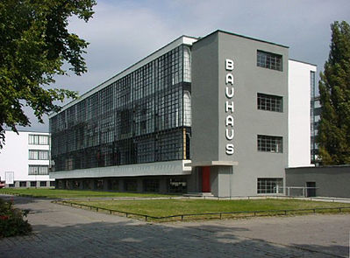
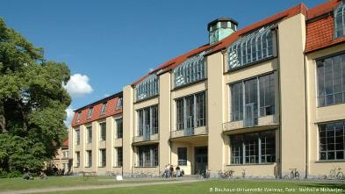
Verhuizingen
1919 Bauhaus in Weimar.
1925 verhuisde het Bauhaus naar Dessau.
1932 wilde het Duitse nationaalsocialisme van het progressieve Bauhaus af en dwong het naar Berlijn te verhuizen.
In 1933 na de nazi-machtsovername gesloten.
Zowel leraren als leerlingen verspreidden zich na 1933 over de westerse wereld en vooral in de Verenigde Staten propageerden onder anderen Walter Gropius, Ludwig Mies van der Rohe, Joseph Albers, Moholy-Nagy en Marcel Breuer verder de ideeën van het Bauhaus.
Bauhaus in Dessau
Bauhaus in Weimar

Slide 10
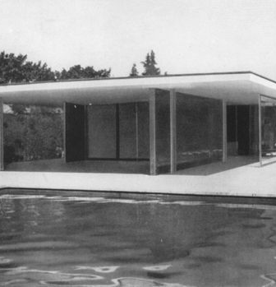
Architectuur
De heldere vormgeving van het Bauhaus met glazen gevels werd een voorbeeld van functionele, moderne architectuur.
Gebouwen werden compleet opgeleverd, inclusief meubels, lampen en stoffering.
Niet alleen esthetisch verantwoord bouwen > ook betaalbaar goede woningen.
Onder leiding van architect Ludwig Mies van der Rohe ontwikkelde het nieuwe bouwen: moderne, functionele bouwkunst. In enkele jaren verspreidde de stijl zich over Europa en naar andere werelddelen. De bouwwijze werd bekend als de Internationale Stijl.

Slide 11
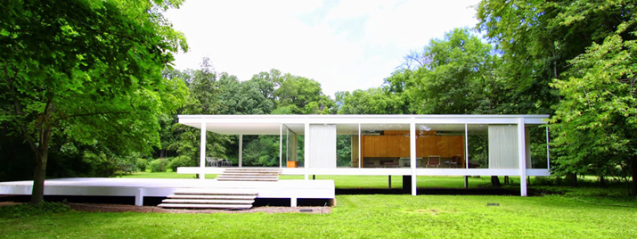
LUDWIG MIES VAN DER ROHE – Less is more
Farnsworth house in Piano, Illinois

Slide 12
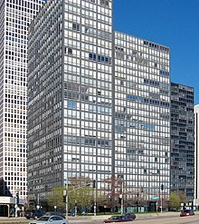
Skeletbouw
860–880 Lake Shore Drive, Chicago, Illinois, Ludwig Mies van der Rohe

Slide 13
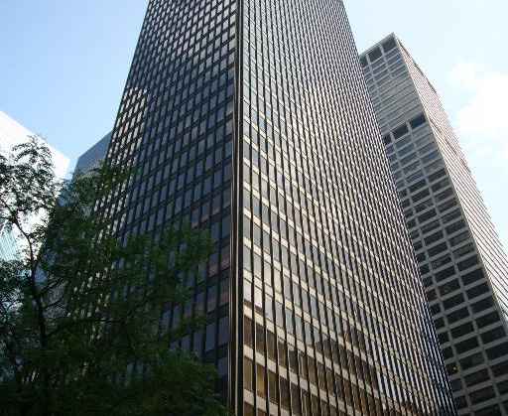
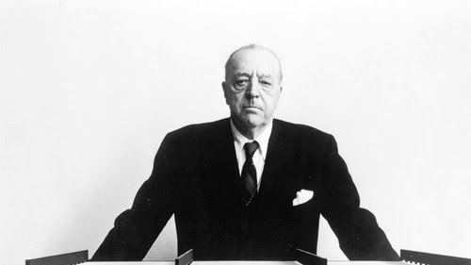
Het minimalistisch motto "Less is more" vatte zijn stijl goed samen.
Geestelijke vader van de standaard-wolkenkrabber.
De gevel had geen dragende functie meer: het gebouw werd gedragen door een "intern" geraamte.
De afwezigheid van ornamenten > breuk met de traditie.

Slide 14
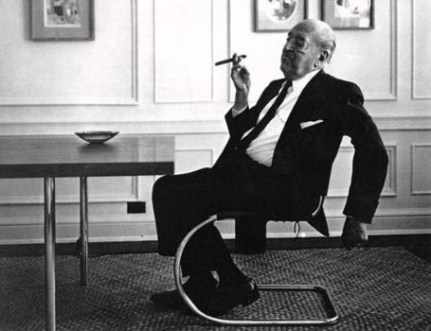
Design
Ludwig Mies van der Rohe ontwierp niet alleen gebouwen, ook in samenwerking met Lilly Reich, een aantal bekende stoelen. Ondere andere de bekende 'Barcelona Stoel', ontworpen ter gelegenheid van de wereldtentoonstelling in Barcelona in 1929, is van zijn hand.

